Slide 1







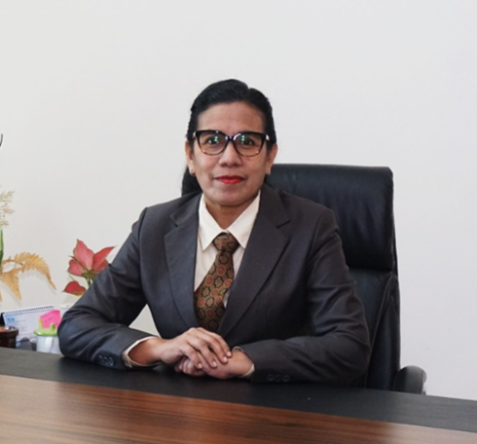
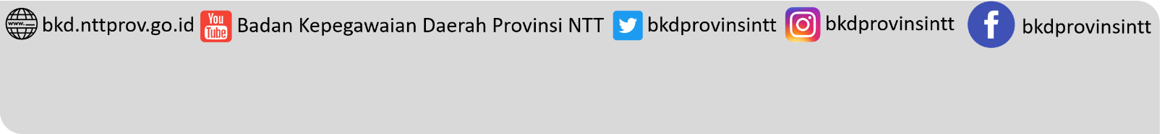
BKD
PROVINSI NTT
KEBIJAKAN UMUM KEPEGAWAIAN
PEMERINTAH PROVINSI NTT
HENDERINA S. LAISKODAT, SP, M.Si
Kepala BKD Provinsi NTT

Slide 2

O U T L I N E
Pengembangan ASN
Keadaan ASN Pemerintah Provinsi NTT
Evaluasi Penilaian Prestasi Kerja Online 2021
Visi & Misi Gubernur & Wakil Gubernur NTT Periode 2018-2023
Penilaian Kinerja

Slide 3
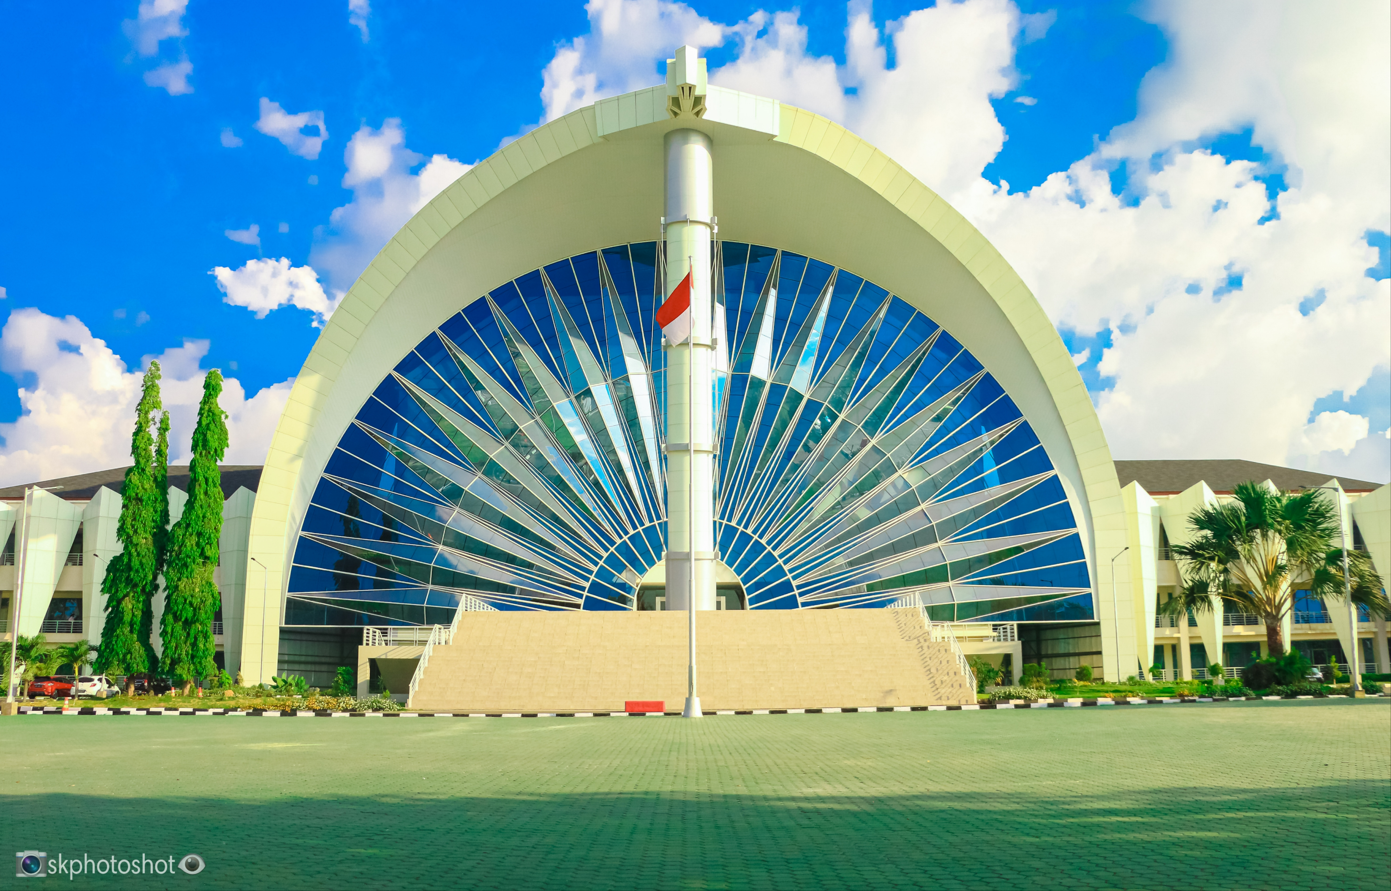
Visi dan Misi Gubernur & Wakil Gubernur NTT Periode 2018-2023

Slide 4
Visi dan Misi Gubernur & Wakil Gubernur NTT
Periode 2018-2019
VISI
MISI
NTT Bangkit Mewujudkan Masyarakat Sejahtera Dalam Bingkai Negara Kesatuan Republik Indonesia.
Mewujudkan reformasi birokrasi pemerintah untuk meningkatkan kualitas pelayanan (Misi ke-5).

Slide 5

Kondisi ASN Pemerintah Provinsi NTT

Slide 6
Pegawai Menurut Jenjang Pendidikan
Tingkat Pendidikan | Jenis Kelamin |  | Prosentase
 | Laki-laki | Perempuan | Laki-laki | Perempuan | Rata-rata
SD | 72 | 3 | 96,00 | 4,00 | 0,53
SLTP | 114 | 8 | 93,44 | 6,56 | 0,86
SLTA | 1.435 | 709 | 67,21 | 32,79 | 15,26
Diploma 1-3 | 599 | 803 | 42,72 | 57,28 | 9,89
S1 | 4.912 | 4.944 | 49,78 | 50,22 | 69,63
S2 | 330 | 206 | 61,57 | 38,43 | 3,78
S3 | 6 | 1 | 85,71 | 14,29 | 0,05
Jumlah | 7.468 | 6.674 | 52,83 | 47,17 | 100
Sumber: Grand Design Pengembangan ASN Provinsi NTT 2020 - 2024
Merujuk aspek pendidikan ASN, terbanyak pada jenjang pendidikan tinggi, mulai dari diploma sampai S3, dengan prosentase mencapai 83,35%. Sementara sisanya adalah pendidikan menengah kebawah sebanyak 16,75%. Jenjang pendidikan sarjana, terbanyak jenjang S1 sebanyak 9.867 orang (69,63%), kemudian diikuti jenjang pendidikan diploma (D1-D3) sebanyak 1.402 orang (9,89%). Jenjang pendidikan sarjana dua (S2) sebanyak 536 orang (3,78%), sementara jenjang sarjana tiga (S3) sebanyak 7 orang (0,05%).

Slide 7
Prosentas Pegawai Menurut Kelompok Umur
Perkembangan usia ASN pada kurun waktu satu tahun terakhir (2020) khususnya pada kelompok umur yaitu 25 - 45 tahun, memperlihatkan kenaikan yang cukup signifikan. Kondisi ini pada hakekatnya menggambarkan tentang tingkat kematangan usia ASN, yang secara faktual diharapkan mampu memberikan dampak terhadap peningkatan produktivitas dan kinerja penyelenggaraan pemerintahan.
Berdasarkan kelompok umur ASN yang secara prosentase terbesar berada pada kelompok umur > 50 tahun, memberikan indikasi bahwa terdapat potensial ASN yang akan memasuki masa purnabakti.
0,29%
14,32%
38,73%
46,65%
<= 25 Tahun
25 - 35 Tahun
36 – 45 Tahun
>= 46 Tahun
Sumber: Grand Design Pengembangan ASN Provinsi NTT 2020 - 2024

Slide 8
Jumlah PNS Menurut Golongan Ruang
Golongan I |  | Golongan II |  | Golongan III |  | Golongan IV
L | P | L | P | L | P | L | P
89 | 4 | 1.152 | 429 | 4.608 | 5.123 | 1.637 | 1.129
93 |  | 1.591 |  | 9.731 |  | 2.776
Sumber: Grand Design Pengembangan ASN Provinsi NTT 2020 - 2024
Jumlah ASN berdasarkan kepangkatan, memperlihatkan adanya variasi baik menurut golongan maupun jenis kelamin. Dari sebanyak 14.171 orang ASN pada tahun 2020 di NTT, jumlah terbanyak berada pada Golongan Ruang III yaitu 9.731 orang (68,67%), kemudian diikuti oleh mereka yang berada pada Golongan Ruang IV sebanyak 2.766 orang (19,52%), 1.581 orang (11,16%) dalam Golongan Ruang II, dan sisanya dalam jumlah yang relatif rendah adalah mereka yang berada dalam Golongan Ruang I.
Variasi jumlah dan prosentase ASN laki-laki dan perempuan juga tampak pada ruang golongan I, II dan IV yang lebih didominasi oleh kelompok ASN laki-laki, sementara untuk golongan ruang III didominasi ASN perempuan.

Slide 9
Jumlah PNS Menurut Jabatan Struktural
8
IIB
 | Prosentase
Jenis Kelamin | I B | II A | II B | III A | III B | IV A
Laki-Laki | 100 | 75,00 | 87,5 | 69,7 | 17,98 | 59,2
Perempuan | 0 | 25,00 | 24,24 | 30,30 | 17,98 | 40,78
165
IIIA
33
IIA
89
IIIB
Berdasarkan gambaran jabatan eselon di atas, memberikan pemaknaan bahwa terjadi peningkatan partisipasi ASN perempuan untuk terlibat dalam menduduki jabatan struktural pemerintahan di OPD, Badan dan Kantor di NTT. Dengan demikian dapat disimpulkan juga bahwa perempuan secara riil telah memberikan andil yang cukup berarti bagi penyelenggaraan pemerintahan daerah di NTT melalui pengembangan kebijakan demi kemajuan daerah dan masyarakat yang meningkat dan berkelanjutan.
1
IB
357
IVA/B
Sumber: Grand Design Pengembangan ASN Provinsi NTT 2020 - 2024

Slide 10
Jumlah PNS Menurut Jenjang Jabatan
Struktural
Fungsional Umum
41,63%
7,03%
Sumber: Grand Design Pengembangan ASN Provinsi NTT 2020 - 2024
Jumlah ASN NTT menurut Jenjang Jabatan Struktural dan Fungsional Tahun 2020 Jabatan fungsional tertentu yang dimaksud meliputi JFT bidang pendidikan, JFT bidang kesehatan dan JFT bidang teknis. Dari gambaran yang ada memberikan pemaknaan bahwa keterlibatan perempuan untuk mengembangkan karier melalui jalur fungsional tertentu lebih terbuka dan besar dibanding laki-laki. Dan tentunya hal ini menjadi peluang pnting dan strategis dalam pengeembangan sumberdaya manusia ASN di NTT kedepan.
51,34
Fungsional Tertentu

Slide 11
Kebijakan Strategis BKD Provinsi NTT

Slide 12
Strategi Pengembangan ASN
Perencanaan dan Penetapan Kebutuhan ASN
1
Pengembangan sistem data dan perencanaan kebutuhan ASN yang kompetitif, inklusif dan transparan
Pengadaan dan Seleksi
2
Penerapan sistem rekrutmen berbasis Computer Assisted Test [CAT] dan Talent Pool
Pengembangan Kompetensi
3
Pengembangan kompetensi ASN berbasis merit system
Pembangunan jaringan kerjasama Diklat ASN
Revolusi Mental ASN sebagai Perekat Bangsa
Pengembangan budaya kerja berbasis kinerja dan disiplin
4
Pengembangan system manajemen kinerja ASN
Pengembangan budaya kerja berbasis kinerja dan disiplin
Penataan tata laksana kepegawaian.
Pengembangan Karier
5
Pengembangan karier berbasis sistem manajemen talenta
Pengembangan talent pool untuk promosi pegawai
Pemberian Gaji, Tunjangan, Perlindungan Pensiun dan Jaminan Hari Tua
Peningkatan kesejahteraan ASN
Penguatan Korpri sebagai organisasi profesi
Pelayanan persiapan pensiun bagi ASN
6

Slide 13
Inovasi dan Prestasi BKD Provinsi NTT
Sampai tahun 2021 tercatat sebanyak 19 (Sembilan belas) produk inovatif di lingkungan urusan pemerintahan kepegawaian yang berhasil dikembangkan dan diterapkan dengan total nilai kematangan inovasi sebesar 2.411 point dan rata-rata sebesar 126,89 point. Dari gambaran informasi yang ada mengindikasikan bahwa pemerintah provinsi NTT melalui BKD telah mampu mendorong kreativitas pelayanan di bidang pemerintahan khususnya kepegawaian secara virtual, dan sekaligus merupakan wujud dari tuntutan pelayanan ASN yang smart.
Pengintegrasian Sistem Managemen Mutu ISO 9001:2015 ke dalam Sistem Managemen Kepegawaian Daerah
Si PRISKA (Sistem Pengajuan Kartu istri dan Kartu suami)
Penerapan Kantor Ramah Lingkungan Pada Badan Kepegawaian Daerah Provinsi Nusa Tenggara Timur
Lapor Cepat PNS Meninggal Dunia
Penerapan Kiat Hidup Sehat Bagi Pegawai Negeri Sipil Badan Kepegawaian Daerah Provinsi Nusa Tenggara Timur Dalam Menghadapi Corona Virus Disease 2019
Pembinaan Rohani Gabungan bagi ASN di Lingkup Pemerintah Provinsi Nusa Tenggara Timur secara Virtual/Live Streaming
Aplikasi Sistem Informasi Pelaporan Realisasi Program Dan Kegiatan Pada Badan Kepegawaian Daerah Provinsi Nusa Tenggara Timur
Penerapan Penilaian Prestasi Kerja Online (PPK Online) Aparatur Sipil Negara Lingkup Pemerintah Provinsi Nusa Tenggara Timur
Kenaikan Pangkat Berbasis Less Paper
Slip Gaji Elektronik
Whistle Blowing System
Pengisian Laporan Tugas Belajar Secara Online Bagi PNS Provinsi NTT
Sumpah/Janji PNS Secara Virtual Provinsi NTT
Aplikasi Sinkronisasi Data Jabatan Fungsional Lingkup Pemerintah Provinsi NTT
Sosialisasi Lembaga Konsultasi dan Bantuan Hukum bagi ASN Lingkup Pemerintah Provinsi NTT secara Virtual
Aplikasi Sistem Survei Kepuasan Masyarakat (SI IKAN MAS)
Implementasi Penilaian Kompetensi Manajerial Dan Sosial Kultural Bagi Pejabat Fungsional Tertentu Dan Pejabat Pelaksana Berbasis CAT (Computer Assisted Test) di Lingkungan Pemerintah Provinsi NTT
Aplikasi Sistem Informasi Manajemen Arsip Elektronik
Pemanfaatan Media Sosial Sebagai Media Publikasi Kegiatan Dan Penyebaran Informasi pada Badan Kepegawaian Daerah Provinsi Nusa Tenggara Timur

Slide 14
Evaluasi Implementasi
Penilaian Prestasi Kerja Online

Slide 15
Dasar Hukum
Pertaruan Pemerintah No. 46 Tahun 2011 tentang Penilaian Prestarsi Kerja PNS
Pergub No. 11 Tahun 2020 tentang Manajemen Kinerja PNS Lingkup Pemerintah Provinsi NTT.
Pergub No. 18 Tahun 2021 tentang Penghasilan Pegawai PNS di Lingkungan Pemerintah Provinsi NTT
Kep. Gubernur NTT No. 136 Tahun 2021 Tentang Prosentase Perolehan Tambahan Penghasilan Pegawai Bagi PNS Sesuai Nilai Capaian Sasaran Kerja Pegawai Bulanan

Slide 16
PROSENTASE REALISASI BULANAN PPK ONLINE
39 PERANGKAT DAERAH
JUMLAH PNS 5.790
RATA-RATA 92,10%

Slide 17
RATA-RATA PREDIKAT NILAI
PPK ONLINE TAHUN 2021
PREDIKAT NILAI:
91 > Sangat Baik
76 - 90 Baik
61 - 75 Cukup
51 - 60 Kurang
< 50 Buruk

Slide 18
PROSENTASE REALISASI BULANAN PPK ONLINE
39 PERANGKAT DAERAH
GURU
KEPALA SEKOLAH
PENGAWAS
TENAGA ADM. SEKOLAH
JUMLAH PNS 8.180
RATA-RATA 82,4%

Slide 19
RATA-RATA PREDIKAT NILAI
PPK ONLINE TAHUN 2021
GURU
KEPALA SEKOLAH
PENGAWAS
TENAGA ADM. SEKOLAH
PREDIKAT NILAI:
91 > Sangat Baik
76 - 90 Baik
61 - 75 Cukup
51 - 60 Kurang
< 50 Buruk

Slide 20
Penerapan Penilaian Kinerja

Slide 21
PENTINGNYA MANAJEMEN KINERJA ASN
PENGEMBANGAN KARIER PNS
Mutasi, promosi dan pengembangan kompetensi berdasarkan kinerja.
MANAJMEN TALENTA
01
Kinerja harus menjadi salah satu dasar penempatan talent pool.
04
TUNJANGAN KINERJA
Tambahan Penghasilan Pegawai dibayarkan berdasarkan pencapaian kinerja.
03
PENGHARGAAN
Pemberian penghargaan berdasarkan penilaian kinerja yang obyektif dan transparan.
02
SANKSI
Penilaian kinerja ASN yang tidak mencapai target kinerja diberi sanksi administrasi sampai dengan pemberhentian.
05

Slide 22
Penilaian Kinerja
Dasar Hukum
PP No. 30 Tahun 2019 tentang Penilaian Kinerja Pegawai
Adanya peraturan ini, maka paradigma penilaian prestai kerja (berasarkan PP No. 46 Tahun 2011 tentang Penilaian Prestasi Kerja Pegawai berubah menjadi paradigma penilaian kinerja.
Adanya penyelerasan kinerja antara atasan dengan bawah (maka perlu disusun matriks peran dan hasil seluruh anggota tim kerj
Permenpan RB No. 8 Tahun 2021 tentang Sistem Manajemen Kinerja Pegawai
Peraturan ini mengatur mekanisme, format dan contoh terdapat pada Permenpan RB No. 8 Tahun 2021 tentang Sistem Manajemen Kinerja ASN.

Slide 23
Tahap Penerapan Penilaian Kinerja
Evaluasi bulan dan tahunan penerapan Tool Kinerja
EVALUASI
PENERAPAN
Penerapan Tool Ekinerja (Pengisian Rencana Kinerja & Aktifitas Harian kedalam Tool Kinerja)
Penyusunan Sasaran Kinerja Pegawai
Tool Kinerja
WEBINAR
SOSIALISASI
PP No. 30 Tahun 2019 tentang Penilaian Kinerja ASN
Permenpan RB No. 8 Tahun 2021 tentang Sistem Manajemen Kinerja ASN
Penyusunan Sasaran Kinerja Pegawai
Replikasi Tool Kinerja BKN
Pengadaan Server Tool Kinerja.

Slide 24
PENUTUP
Pengembangan Karier
Pengembangan karier pegawai dapat melalui jabatan structural (promosi/mutasi), jabatan fungsional tertentu, pendikan dan pelatihan dengan mempertimbangkan penilaian kinerja dan kompetensi manejerial sosial kultural serta kualifikasi pendidikan dan rekam jejak.
Penilaian Kinerja
Penilaian kinerja merupakan perubahan paradigma lama yang menekankan pada aktivitas. Sebagaimana diatur dalam PP. No. 46 Tahun 2011 tentang Penilaian prestasi kerja pegawai, maka dengan PP No. 30 Tahun 2019, ASN dituntut untuk berkinerja (tidak sekadar asal kerja). Kinerja yang disusun harus benar-benar mendukung kinerja organisasi.
2
1
3
Pengadaan Pegawai
Inovasi (ASN yang inovatif)
Pengadaan dan seleksi pegawai melalui mekanisme perencanaan yang berbasis analisis kebutuhan pegawai serta melewati proses seleksi berbasis CAT yang diselenggarakan BKN.
5
4
Penilaian kinerja menuntut ASN memiliki daya inovasi baik berupa cara berpikir, cara kerja atau metode kerja baru. Hanya pegawai yang memiliki inovasi atau ide/cara barulah yang memiliki level kinerja “Sangat Baik”.
Penerapan Kinerja
BKD Provinsi NTT berkomitmen untuk menerapkan sistem manajemen kinerja pegawai seusai Permenpan RB No. 8 Tahun 2021 dengan memanfaatkan Tool Ekinerja BKN untuk menilai dan mengukur kinerja harian dan bulan ASN.
Belajar dari dari pengalaman penerapan PPK Online, maka ASN Pemerintah Provinsi NTT dituntut untuk lebih proaktif belajar secara mandiri penggunaan Tool Ekinerja baik melalui panduan dan tutorial yang disiapkan oleh pengelola kinerja BKD.

Slide 25

Orang yang berkerja belum tentu berkinerja, orang yang berkinerja pasti bekerja.
Kita sering mengaku banyak pekerjaan, tetapi sebuah pertanyaan untuk kita, apakah pekerjaan yang kita lakukan tersebut mendukung kinerja organisasi atau tidak? Ataukah, pekerjaan kita lebih banyak menunjang kinerja organisasi lain atau di luar tugas dan fungsi kita?
Penilaian kinerja merupakan paradigma baru dalam dunia kinerja ASN dewasa ini. Karena itu, penting bagi seluruh ASN untuk mengikuti kegiatan ini selain untuk membuka wawasan dan cara kerja baru di balik PP. 30 Tahun 2019 tenang Penilaian Kinerja Pegawai jo Permenpan RB No. 8 Tahun 2021 tentang Sistem Manajemen Kinerja Pegawai.

Slide 26
BKD
PROVINSI NTT
TERIMAKASIH
HENDERINA S. LAISKODAT, SP, M.Si
Kepala BKD Provinsi NTT

